Slide 1


APICloud开发
—— 云API

Slide 2
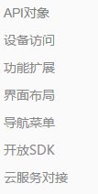
APICloud 端API
api.js
api.css

Slide 3
APICloud 云API
APICloud的“云API”规划的初衷是为了让开发者只需要少量、甚至不需要服务端编码，就可以自动生成移动应用所需要的各种云服务接口
“云API”服务包括数据服务、推送服务、云修复和大数据分析等
  APICloud的“云API”具有典型的“云”特性和“大数据”特性

Slide 4

本讲目标
数据云API
统计云API
推送云API
短信验证接口

Slide 5
数据云
APICloud数据云是一种云端数据库，云端数据库的优势
  可以获取和展示APICloud 上的数据
  在一个App上上传大量的数据, 之后在另一个App 读取
  任何语言写的程序都可以操作 APICloud 上的数据
  如果不再需要 APICloud，可以导出您所有的数据

Slide 6
开启数据云
同步本地与APICloud云端应用，在云端找到开启数据云的项目
选择左侧的Database
选择打开云服务
选择云存储服务商
云数据库自带5张系统表：accessToken、file、role、roleMapping、user
创建用户自己的数据库表（Class）

Slide 7
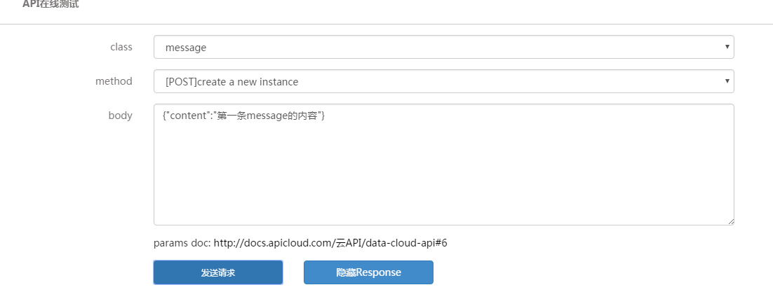
在线测试数据云
选择左侧的API调试
对数据云中表的数据测试（增删改查）

Slide 8
APICloud 数据云API
APICloud中操作数据云的方式常用的有两种
  一种是使用封装好的mcm对象
  一种是云端RESTFUL API

Slide 9
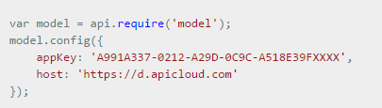
mcm数据云API
mcm模块包含了model、user、relation和query等对象。
model对象：可以对云端指定表内数据进行修改，以及通过查询条件进行查询。
  注：如果不是在云端编译的应用中测试，则需要调用config方法，配置appKey等信息。

Slide 10
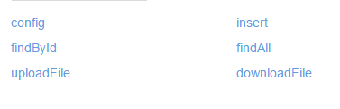

mcm数据云API
model对象的其他方法

Slide 11
mcm数据云API
query对象：用于构建一个或多个查询条件，包含分页、排序、以及其它where语句等，设置查询条件后，传递给model对象的查询方法，以获取符合条件的记录。
http://docs.apicloud.com/Client-API/Cloud-Service/mcm

Slide 12
mcm数据云API
relation对象：主要用于对一张表中数据类型为relation的列进行操作。
user对象：提供用户相关操作，包括注册、登录、修改密码等。

Slide 13
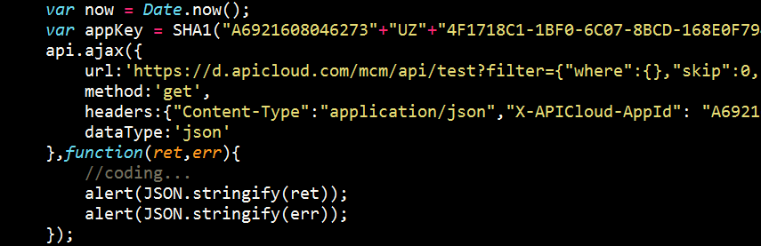
RESTFUL API
Restful API可以让你用任何可以发送 http 请求的设备来与 APICloud数据云进行交互

Slide 14

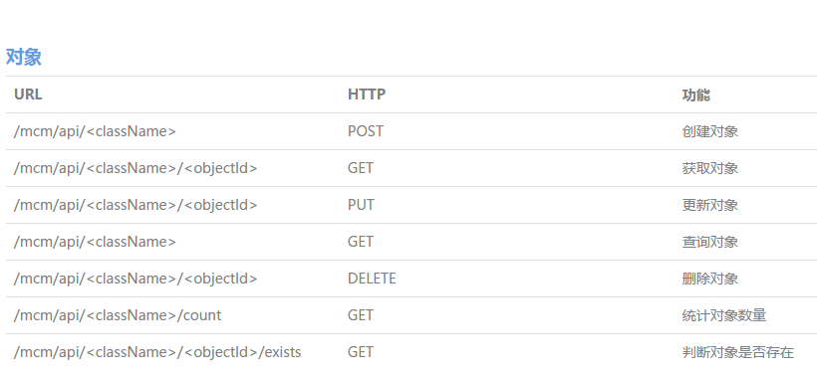
RESTFUL API URL对象

Slide 15
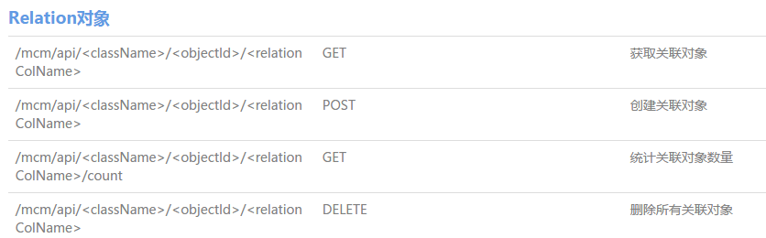
RESTFUL API URL对象

Slide 16
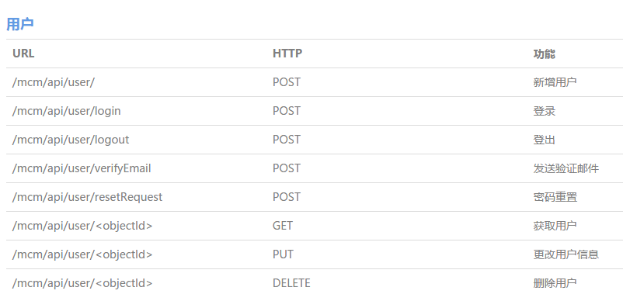
RESTFUL API URL对象

Slide 17
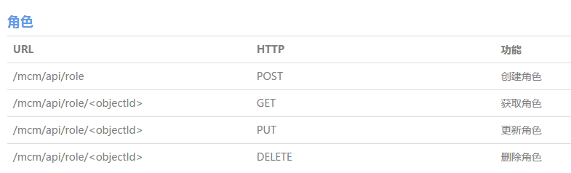
RESTFUL API
http://docs.apicloud.com/Cloud-API/data-cloud-api

Slide 18
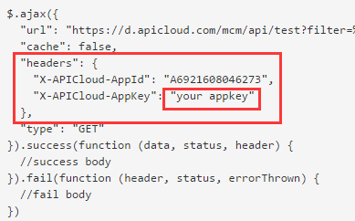
RESTFUL API 请求
当调用 APICloud 云开发接口时，需要对头部信息中X-APICloud-AppKey 进行验证
  用户验证是通过 HTTP header 来进行
  请求的主体必须是 JSON 格式

Slide 19
RESTFUL API 响应
对于所有的请求的响应格式都是一个 JSON 对象。
一个请求是否成功是由 HTTP 状态码标明的
  一个 2XX 的状态码表示成功
  一个 4XX 表示请求失败
当一个请求失败时响应的主体仍然是一个 JSON 对象，但是总是会包含 code。

Slide 20
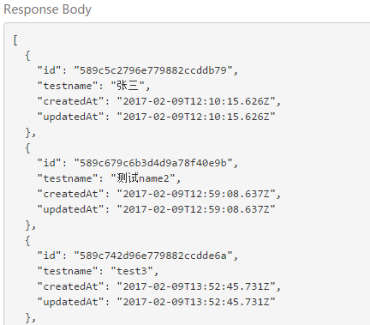
示例

Slide 21
APICloud平台其他的数据存储
File：目录操作、文件操作
Db：本地sqlite数据库
localStorage：HTML5 localStorage存储
  $api. setStorage()、getStorage()、rmStorage()……
preference：setPres、getPres、removePres

Slide 22
本讲目标
数据云API
统计云API
推送云API
短信验证接口

Slide 23
统计云

Slide 24
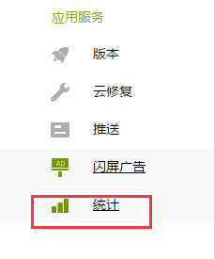
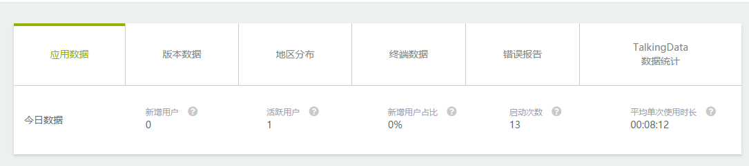
统计云
APICloud平台提供了云端统计的功能，包括APP最新的新增及活跃用户数据、APP各版本的信息、APP使用者的地理分布信息、设备类型信息等等，让开发者成为自己APP的运营专家

Slide 25
统计云API
接口验证KEY生成规则说明
应用统计信息获取接口
应用各版本统计信息获取接口
应用地理分布统计信息获取接口
应用设备分布统计信息获取接口
应用异常错误统计信息获取接口
应用异常错误详细信息获取接口
http://docs.apicloud.com/Cloud-API/stat-cloud-api

Slide 26
应用统计信息获取接口
接口说明
  该接口主要用于获取用户指定应用ID及时间范围内的相关应用统计数据信息
  调用地址
    https://r.apicloud.com/analytics/
  调用方法
    getAppStatisticDataById，请求方式为post
  请求参数设置
    请求头部设置
    请求参数：startDate – 开始时间 格式：YYYY-MM-DD
    endDate – 结束时间 格式：YYYY-MM-DD
    例如：2014-10-10

Slide 27
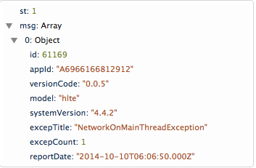
应用统计信息获取接口
接口返回数据

Slide 28
本讲目标
数据云API
统计云API
推送云API
短信验证接口

Slide 29
推送云
版本更新
  向用户推送App的新版本
  当APP版本有更新时不需要程序员写代码实现，直接使用APICloud平台的推送云服务
云修复
  云修复可以实现快速版本迭代，快速修复bug
  绕过苹果应用商店及安卓应用市场的版本审核。不用发布新的apk或者ipa版本即可对你的app进行更新，即增量更新
推送
  推送通知、消息

Slide 30
版本更新
条件
  <preference name="autoUpdate" value="true" />
  添加mam模块
更新的方式
  自动更新
  推送云API更新
  强制更新
http://docs.apicloud.com/Dev-Guide/version_update

Slide 31
云修复
条件
  <preference name="smartUpdate" value="true" />
  添加mam模块
云修复步骤
  准备要更新的widget.zip 压缩包
  在控制台->云修复->添加云修复页面上传widget.zip 文件
    注意，云修复是指定版本进行修复的。首先要选择要修复的版本
  云修复的两种方式选择
    静默修复
    提示修复
参考网址：
http://docs.apicloud.com/Dev-Guide/smartUpdate

Slide 32
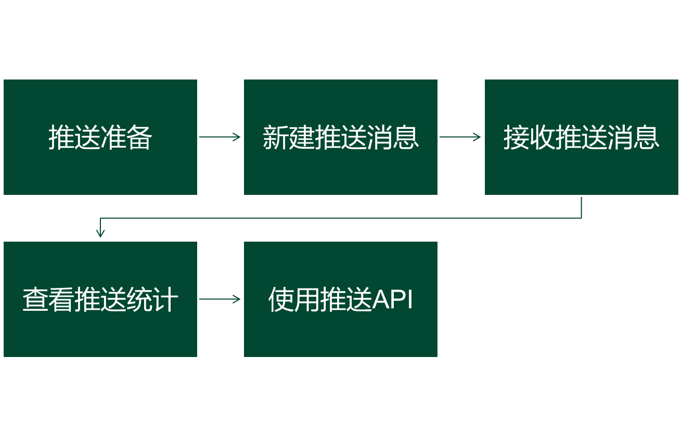
APICloud推送通知、消息流程

Slide 33
推送API
程序实现消息和通知的推送
  push模块
  包含的功能
    消息推送接口
    绑定用户
    设置群组
    监听接收消息接口
  http://docs.apicloud.com/Dev-Guide/push-guide

Slide 34
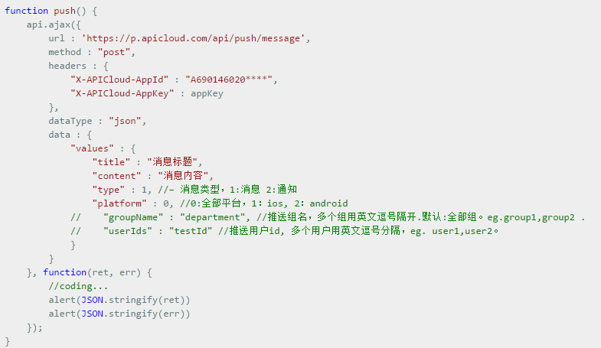
消息推送接口

Slide 35
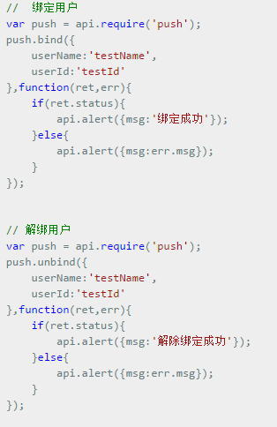
绑定用户接口

Slide 36
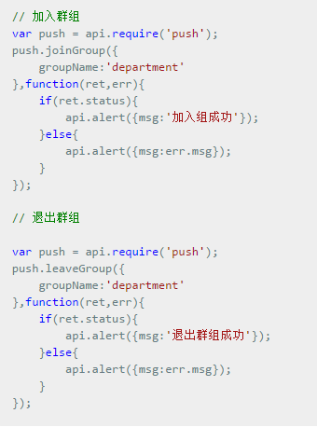
设置群组

Slide 37
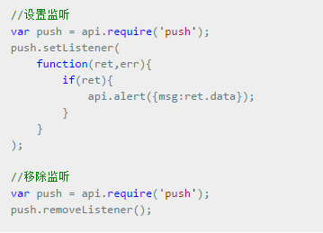
监听消息接收接口

Slide 38
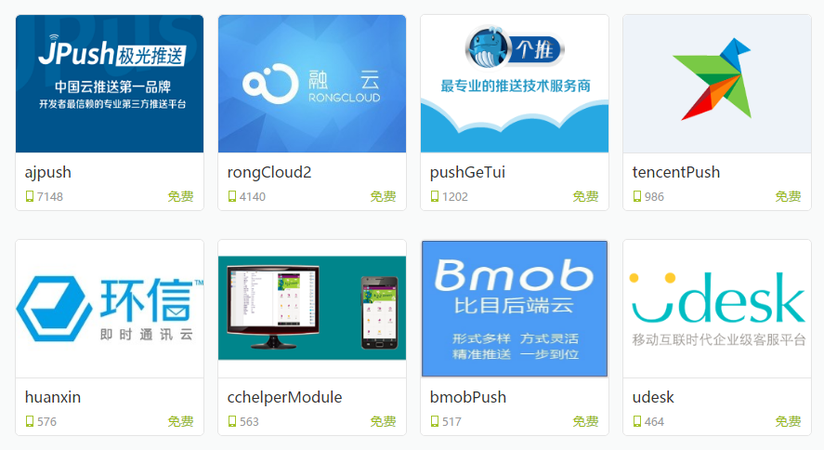
第三方推送模块
http://www.apicloud.com/mod-sdk

Slide 39
本讲目标
数据云API
统计云API
推送云API
短信验证接口

Slide 40
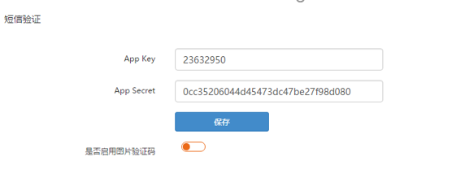
短信验证
短信验证服务
  阿里百川无线开发平台
  使用阿里百川的手机短信验证模块
  配置APICloud 云设置->短信验证

Slide 41
短信验证API
http://docs.apicloud.com/Cloud-API/sms-api
URL | HTTP | 功能
/mcm/api/user/sendvercode | POST | 发送短信验证码
/mcm/api/user/checkvercode | POST | 校验短信验证码
/mcm/api/user/resetByMobile | POST | 利用短信验证码重置密码
/mcm/api/captcha/ | POST | 刷新图片验证码
/mcm/api/captcha | POST | 创建图片验证码

Slide 42
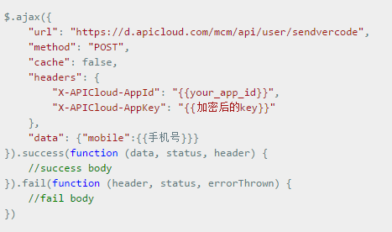
发送短信验证码接口

Slide 43
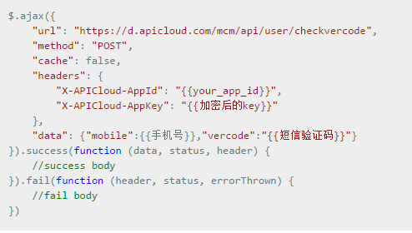
校验短信验证码接口

Slide 44

谢 谢

